Slide 1

CURSO BÁSICO DE PROCEDIMENTOS EM POLICIAMENTO AMBIENTAL
POLÍCIA MILITAR DO AMAPÁ
MODALIDADE DE ENSINO À DISTANCIA
TENENTE FÁBIO CARVALHO

Slide 2
APRESENTAÇÃO
O Curso Básico de Procedimentos em Policiamento Ambiental apresenta importantes e indispensáveis informações sobre o meio ambiente e os recorrentes crimes ambientais em nosso Estado, de forma a sensibilizar e capacitar o profissional que atua na Polícia Militar do Amapá para a aplicação das leis que alicerçam esse assunto. Espera-se que, ao final do Curso Básico de Procedimentos em Policiamento Ambiental o policial militar seja capaz de conhecer os principais Crimes Ambientais Praticados no Estado do Amapá e seu enquadramento de acordo com a legislação federal e estadual.

Slide 3
PÚBLICO ALVO
Profissionais da Segurança Pública em geral: Policiais Militares, Bombeiros Militares, Policiais Civis e Guardas Municipais.
REQUISITOS
Este curso não exige que tenham sido realizados cursos anteriores no Batalhão Ambiental ou outra instituição de ensino formal ou não formal.

Slide 4
OBJETIVO DO CURSO
O objetivo é capacitar o policial militar para atender ocorrências de cunho ambiental ou praticar o primeiro atendimento em ocorrências que envolvam crimes ambientais, bem como munir o policial de informações a respeito da legislação ambiental e dos procedimentos operacionais adotados pelo Batalhão Ambiental.

Slide 5
ESTRUTURA DO CURSO
MÓDULOS
Módulo 1 - Noções Fundamentais;
Módulo 2 – Legislação Ambiental Aplicada I;
Módulo 3 – Legislação Ambiental Aplicada II;
MÓDULO 1 – NOÇÕES FUNDAMENTAIS
Aula 1 – O Meio ambiente: Direito Constitucional;
Aula 2 – Conceitos Básicos;
Aula 3 – Política Nacional do Meio Ambiente;

Slide 6
ESTRUTURA DO CURSO
MÓDULO 2 – LEGISLAÇÃO AMBIENTAL APLICADA I
Aula 1 – Lei 9.605/98 – Lei de Crimes Ambientais;
Aula 2 – Decreto 3.009/98 – Código de Proteção do Meio Ambiente do Amapá;
Aula 3 – Lei Complementar 005/94 – Código de Proteção do Meio Ambiente do Amapá;

Slide 7
ESTRUTURA DO CURSO
MÓDULO 3 – LEGISLAÇÃO AMBIENTAL APLICADA II
Aula 1 – Crimes contra a Fauna;
Aula 2 – Crimes contra a Flora;
Aula 3 – Outros crimes ambientais;

Slide 8

MÓDULO I – NOÇÕES FUNDAMENTAIS
O MEIO AMBIENTE E O DIREITO CONSTITUCIONAL
Art. 225. Todos têm direito ao meio ambiente ecologicamente equilibrado, bem de uso comum do povo e essencial à sadia qualidade de vida, impondo-se ao Poder Público e à coletividade o dever de defendê-lo e preservá-lo para as presentes e futuras gerações.
“DIREITO AO MEIO AMBIENTE É UM DIREITO HUMANO FUNDAMENTAL QUE CUMPRE A FUNÇÃO DE INTEGRAR OS DIREITOS À SAUDÁVEL QUALIDADE DE VIDA AO DESENVOLVIMENTO ECONÔMICO E A PROTEÇÃO DOS RECURSOS NATURAIS”

Slide 9

MÓDULO I – NOÇÕES FUNDAMENTAIS
O MEIO AMBIENTE E O DIREITO CONSTITUCIONAL
De igual maneira ao tratar da ordem econômica e financeira, a Constituição Federal assevera em seu artigo 170, inciso VI, que a defesa do meio ambiente é um princípio geral da atividade econômica brasileira:
Art. 170. A ordem econômica, fundada na valorização do trabalho humano e na livre iniciativa, tem por fim assegurar a todos existência digna, conforme os ditames da justiça social, observados os seguintes princípios: [...]
VI – defesa do meio ambiente [...]

Slide 10
MÓDULO I – NOÇÕES FUNDAMENTAIS
O MEIO AMBIENTE E O DIREITO CONSTITUCIONAL
O poder de polícia é “a faculdade que dispõe a Administração Pública para condicionar a restringir o uso e o gozo de bens, atividades e direitos individuais, em benefício da coletividade ou do próprio Estado” (Hely Lopes Meirelles). Não se confunde com a atuação da polícia judiciária e militar, posto que essas polícias atuam, respectivamente, na apuração de crimes e na repressão ostensiva de crime.
Porém, o conceito legal é dado pelo art. 78 do Código Tributário Nacional, “Como atividade da administração pública que, limitando ou disciplinando direito, interesse ou liberdade, regula a prática de ato ou abstenção de fato, em razão de interesse público concernente aos costumes, à disciplina da produção e do mercado ao exercício de atividades econômicas de pendentes de concessão ou autorização do Poder Público, à tranquilidade pública ou ao respeito à propriedade e aos direitos individuais e coletivos”.
Pode-se apontar como fundamento do poder de polícia ambiental o disposto no art. 225, I,II e VII, bem como o §3º o mencionado artigo, todos da Constituição Federal.
A manifestação do poder de polícia, preventivo e sancionário (repressivo) é feito através de: licença, autorização, permissões, que poderão ser colocadas em prática, desde que, com suporte em lei, decreto, portaria ou resolução do CONAMA (Conselho Nacional do Meio Ambiente).

Slide 11

MÓDULO I – NOÇÕES FUNDAMENTAIS
CONCEITOS BÁSICOS
Meio ambiente
O meio ambiente abrange todos os fatores que afetam diretamente o metabolismo ou o comportamento de um ser vivo ou de uma espécie. Incluindo os fatores abióticos* (a luz, o ar, a água, o solo) e os seres vivos que coabitam no mesmo biótopo**. (portalgeobrasil.org)
*Abióticos: elemento ou lugar que se caracteriza pela ausência de vida.
**Biótopo: lugar onde existe vida.

Slide 12
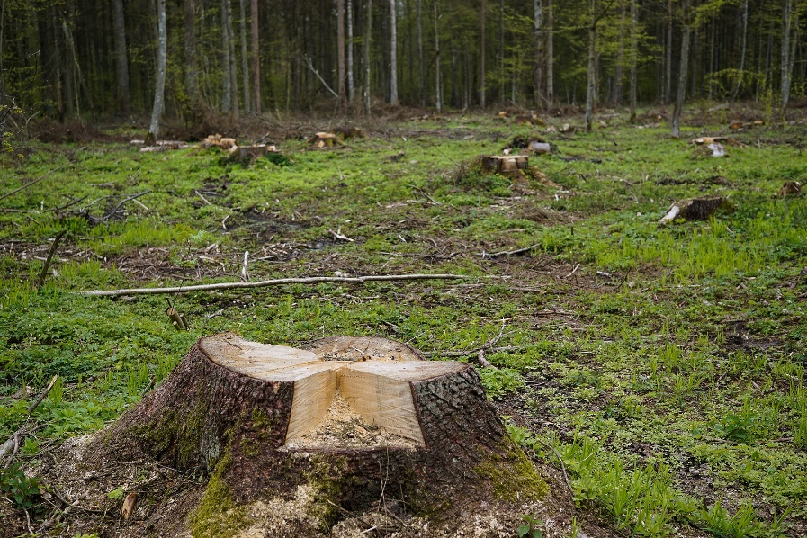
MÓDULO I – NOÇÕES FUNDAMENTAIS
CONCEITOS BÁSICOS
Conceito Legal de Meio Ambiente – Lei 6.938/81, art. 3º, Inciso I:
“O meio ambiente, o conjunto de condições , leis, influências e interações de ordem física, química e biológica, que permite, abriga e rege a vida em todas as suas formas”.
CRIME
Dentre as várias definições analíticas que têm sido propostas por importantes penalistas, parece-nos mais aceitável a que considera as três notas fundamentais do fato-crime, a saber: ação típica (tipicidade), ilícita ou antijurídica (ilicitude) e culpável (culpabilidade). O crime, nessa concepção que adotamos, é, pois, ação típica, ilícita e culpável. (GRECO, 2011, p. 27, grifo nosso).
O que é crime ambiental?
Crime ambiental é qualquer dano ou prejuízo causado aos elementos que compõem o meio ambiente, e, que violem a legislação ambiental.

Slide 13

MÓDULO I – NOÇÕES FUNDAMENTAIS
CONCEITOS BÁSICOS
FAUNA
Fauna é o conjunto de animais de um determinado local. Difere-se de reino animal, por se limitar aos animais de certo habitat, certo bioma*, enquanto que o reino animal** é composto por todas as espécies de animais da Terra.
*Bioma: Silva (2001, p. 17-18) ensina que bioma, do grego bios, significa ‘vida’, e oma que significa ‘massa’, ‘proliferação’. “Denominação dada a cada uma das grandes comunidades clímax da Terra, por exemplo, aos grandes agrupamentos faunísticos e florísticos do mundo”. São grandes superfícies “onde uma verdadeira paisagem vegetal criada por algumas espécies dominantes, está associada uma fauna específica”.
**Reino animal: O reino animal é composto de todos, seja capaz de percepções sensoriais”. os animais do planeta, quer sejam racionais ou irracionais.
Silva (2001, p. 16) ensina que animal “é todo ser vivo dotado de movimento que possua ausência de clorofila e celulose, que se alimente de substâncias sólidas.

Slide 14

MÓDULO I – NOÇÕES FUNDAMENTAIS
CONCEITOS BÁSICOS
FAUNA
A fauna sob o ponto de vista legal
A fauna para fins de interpretação e aplicação da legislação se divide em quatro grupos.
• Fauna Silvestre: É composta por animais nativos ou de rota migratória que vivem naturalmente em determinada região, mesmo que somente durante períodos de migração; e, têm seu habitat natural nas matas, florestas, nos rios e mares; são animais que ficam, em via de regra, afastados do convívio do meio ambiente humano.
“São espécimes da fauna silvestre todos aqueles pertencentes às espécies nativas, migratórias e quaisquer outras, aquáticas ou terrestres, que tenham todo ou parte de seu ciclo de vida ocorrendo dentro dos limites do território brasileiro, ou águas jurisdicionais brasileiras” (LCA, artigo 29, §3º).
• Fauna Exótica: É a originária de outro país (estrangeira).
• Fauna Doméstica ou Domesticada: É o conjunto de espécies passíveis de domesticação.
• Fauna Ictiológica: É composta principalmente pelos peixes, compreendendo ainda os crustáceos e moluscos.

Slide 15
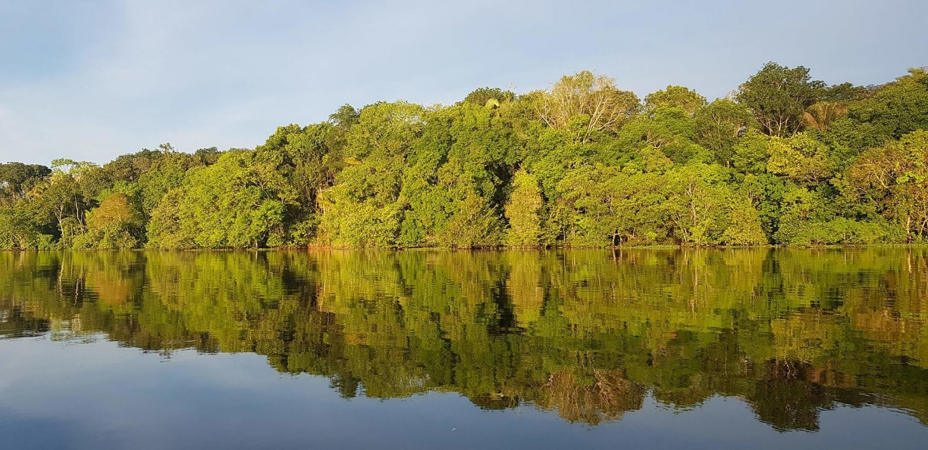
MÓDULO I – NOÇÕES FUNDAMENTAIS
CONCEITOS BÁSICOS
FLORA
Flora é o reino vegetal localizado em determinada região, ou seja, o conjunto da vegetação de um país ou de uma região.
Édis Milaré (2001, p. 162) conceituou flora como a:
Totalidade de espécies que compreende a vegetação de uma determinada região, sem qualquer expressão de importância individual dos elementos que a compõem. Elas podem pertencer a grupos botânicos os mais diversos, desde que estes tenham exigências semelhantes quanto aos fatores ambientais, dentre eles os biológicos, os do solo e do clima.

Slide 16
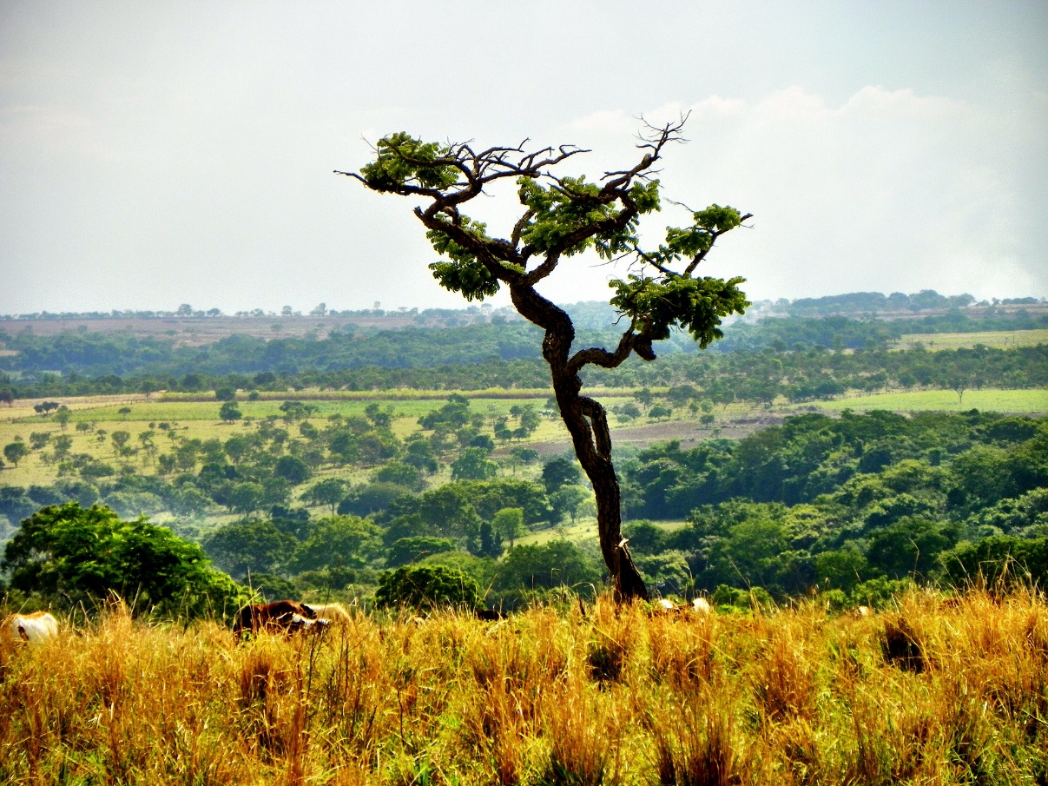
MÓDULO I – NOÇÕES FUNDAMENTAIS
CONCEITOS BÁSICOS
UNIDADES DE CONSERVAÇÃO
Os grupos de manejo reúnem 12 categorias distintas, sendo 05 de proteção integral e 7 de usos sustentável, divididas da seguinte forma:
PROTEÇÃO INTEGRAL
Estação Ecológica, Reserva Biológica, Parque Nacional, Monumento Natural e Refúgio da Vida Silvestre.
USO SUSTENTÁVEL
Área de Proteção Ambiental, Área de relevante Interesse Ecológico, Floresta Nacional, Reserva Extrativista, Reserva de Fauna, Reserva de Desenvolvimento Sustentável e Reserva Particular do Patrimônio Natural.

Slide 17

MÓDULO I – NOÇÕES FUNDAMENTAIS
CONCEITOS BÁSICOS
UNIDADES DE CONSERVAÇÃO
Unidades de Proteção Integral: Espaços especialmente protegidos, cujo objetivo é a preservação da natureza, sendo proibido o uso direto de seus recursos (uso, coleta, consumo, dano, destruição...), em geral, só admitem o uso indireto dos recursos naturais;
Unidades de Uso Sustentável: Espaços especialmente protegidos, cujo objetivo é a conservação da natureza, sendo que os recursos naturais devem ser utilizados de modo sustentável, de forma socialmente justa e economicamente viável, com vistas a garantir a perenidade dos recursos naturais.

Slide 18
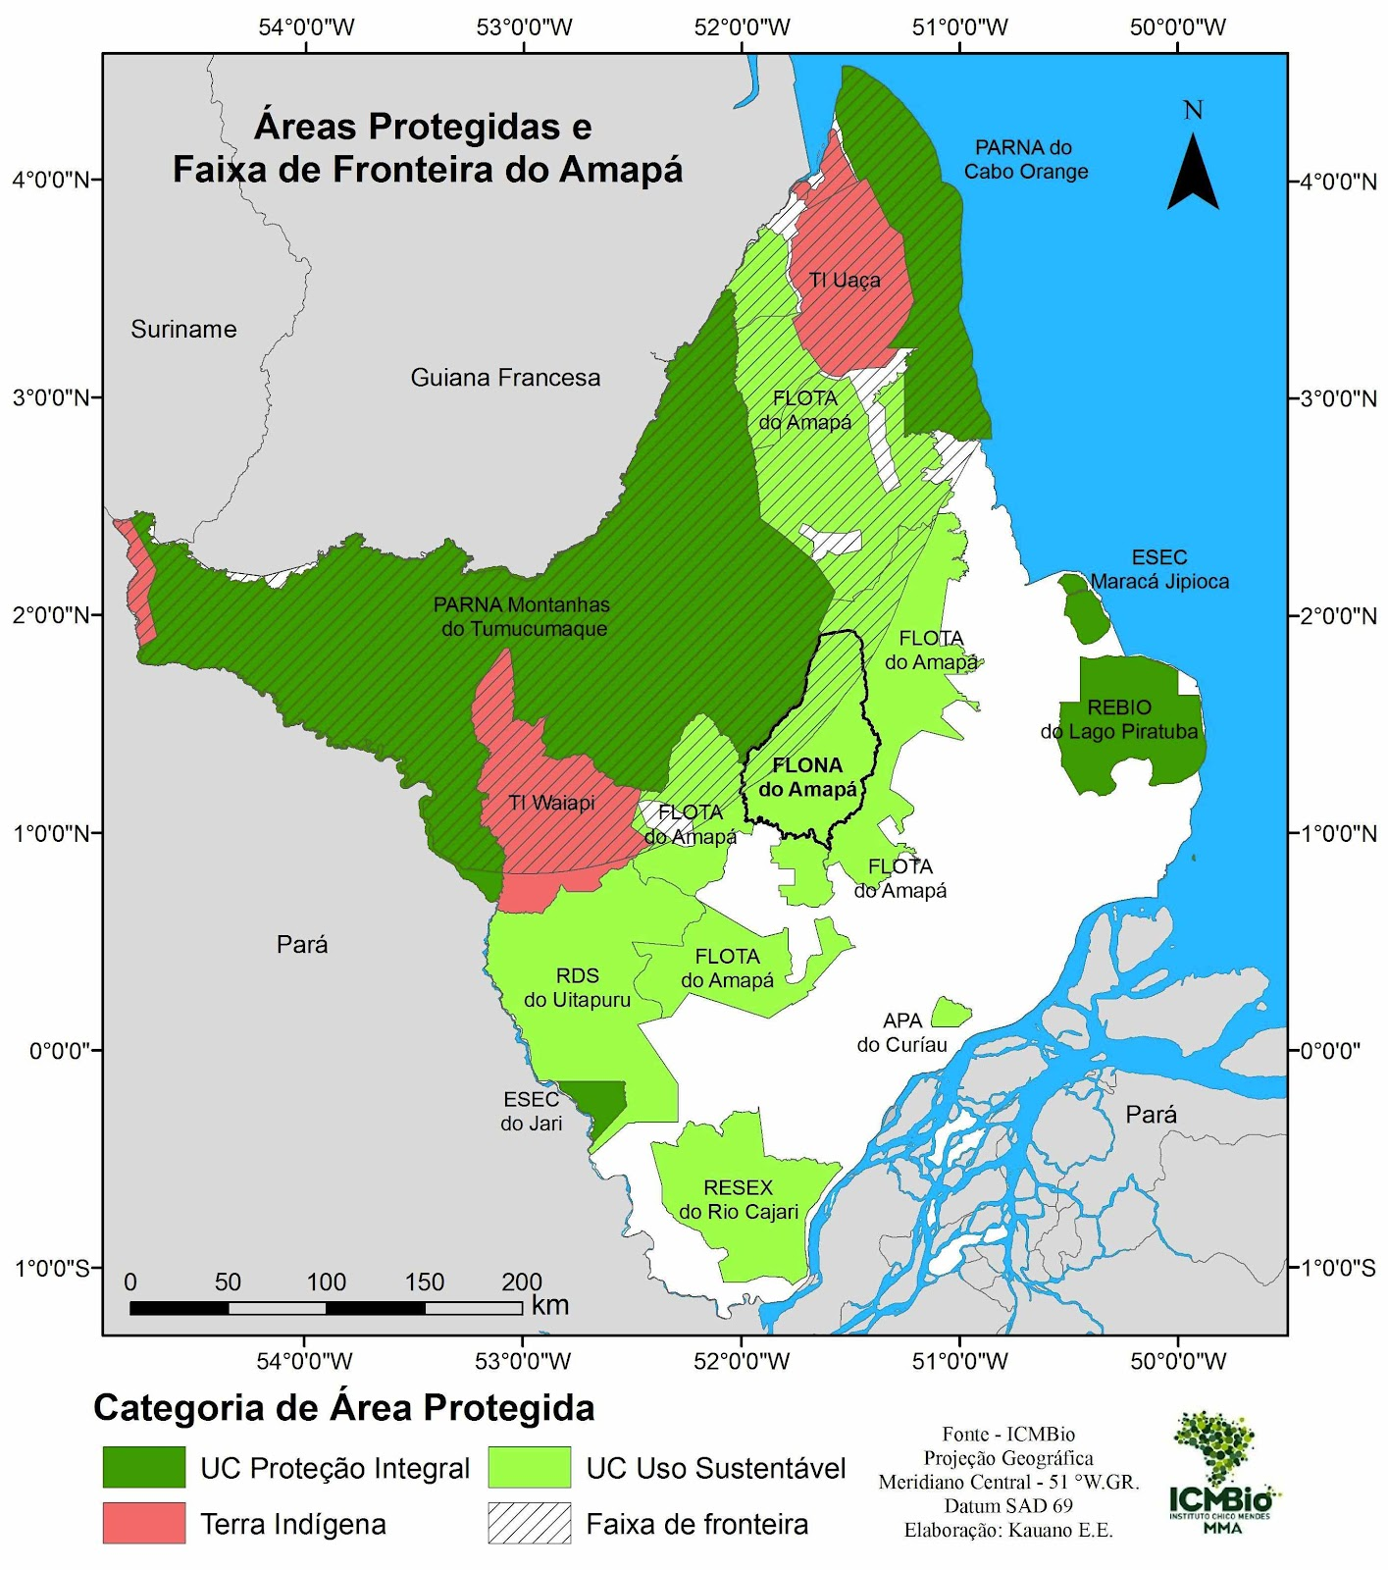
MÓDULO I – NOÇÕES FUNDAMENTAIS
UNIDADES DE CONSERVAÇÃO

Slide 19

MÓDULO I – NOÇÕES FUNDAMENTAIS
CONCEITOS BÁSICOS
POLUIÇÃO
Poluição pode ser caracterizada pela liberação de elementos, radiações, vibrações, ruídos e substâncias ou agentes contaminantes em um ambiente. Essa contaminação prejudica os ecossistemas biológicos e/ou os seres humanos.
A Lei nº 6.938/81, em seu artigo 3º, define poluição como:
[...] a degradação da qualidade ambiental resultante de atividades que, direta ou indiretamente:
a) prejudiquem a saúde, a segurança e o bem-estar da população;
b) criem condições adversas para as atividades sociais e econômicas;
c) afetem desfavoravelmente a biota;
d) afetem as condições estéticas ou sanitárias do meio ambiente; e
e) lancem matérias ou energia em desacordo com os padrões ambientais estabelecidos.

Slide 20

MÓDULO I – NOÇÕES FUNDAMENTAIS
CONCEITOS BÁSICOS
LICENCIAMENTO AMBIENTAL
Licenciamento Ambiental é o procedimento administrativo que autoriza atividades ou empreendimentos potencialmente poluidores ou que possam, de alguma forma, causar qualquer tipo de dano ao meio ambiente; estabelecendo condições, restrições e medidas de controle ambiental a serem seguidas pelo empreendedor.

Slide 21
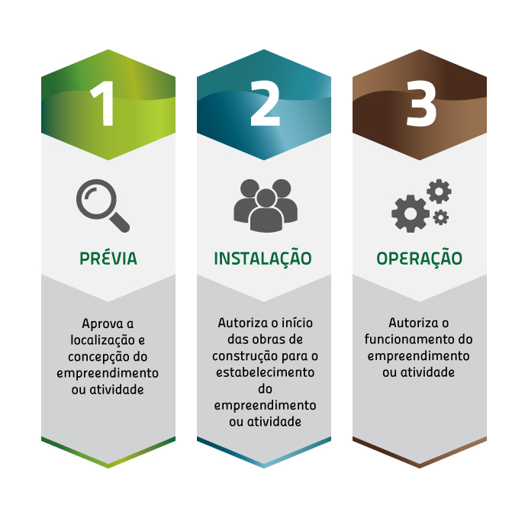
MÓDULO I – NOÇÕES FUNDAMENTAIS
CONCEITOS BÁSICOS
LICENCIAMENTO AMBIENTAL

Slide 22
MÓDULO I – NOÇÕES FUNDAMENTAIS
CONCEITOS BÁSICOS
LICENCIAMENTO AMBIENTAL
Licença Prévia (LP): Concedida na fase preliminar (no planejamento) do empreendimento ou atividade – atesta a viabilidade ambiental, aprova sua localização, concepção e contém os requisitos básicos a serem atendidos nas próximas fases.
Licença de Instalação (LI): Possibilita a implantação (instalação) do empreendimento ou atividade, de acordo com as especificações constantes nos projetos aprovados.
Licença de Operação (LO): Autoriza, após as verificações necessárias, o início da atividade ou empreendimento licenciado, de acordo com o previsto na Licença Prévia e na Licença de Instalação.
As licenças ambientais têm prazo de validade, então é importante, durante a fiscalização, que você observe a validade da mesma.

Slide 23
MÓDULO I – NOÇÕES FUNDAMENTAIS
CONCEITOS BÁSICOS
LICENCIAMENTO AMBIENTAL
As licenças ambientais possuem prazo de validade, podendo ser renovadas, a teor do que estabelecem os arts. 9º, IV, da Lei da Política Nacional do Meio Ambiente, e 18 da Resolução CONAMA n. 237/97. Segundo esse último dispositivo, cada modalidade de licença ambiental estaria sujeita a prazos máximos de validade (cinco anos para a LP, seis anos para a LI e dez anos para a LO), o que lhes retiraria o caráter de definitividade. (p. 38)
Existe uma exceção que é a seguinte, para atividades de pequeno impacto ambiental (como por exemplo: cortar algumas árvores) é concedida uma licença única, inominada:
Excepcionalmente, tratando-se de atividades de pequeno potencial de impacto no ambiente, poderão ser estabelecidos procedimentos simplificados [...] poderá ser admitido um único processo de licenciamento ambiental. (BELTRÃO, 2009, p. 166).

Slide 24
MÓDULO I – NOÇÕES FUNDAMENTAIS
CONCEITOS BÁSICOS
POLÍTICA NACIONAL DO MEIO AMBIENTE
A Política Nacional do Meio Ambiente trata das diretrizes para a preservação e conservação do meio ambiente no país.
A Lei nº 6.938, de 31 de agosto de 1981, dispõe sobre a Política Nacional do Meio Ambiente, seus fins e mecanismos de formulação e aplicação e estabelece que sua execução se dará por intermédio do Sistema Nacional de Meio Ambiente (SISNAMA).
O SISNAMA
O Sistema Nacional de Meio Ambiente – o SISNAMA é o conjunto de instituições e órgãos públicos responsáveis pela política nacional do meio ambiente que visa à proteção e à melhoria da qualidade do meio ambiente nas três instâncias: federal, estadual e municipal.
O SISNAMA é o responsável pelas políticas de proteção ambiental.

Slide 25
MÓDULO I – NOÇÕES FUNDAMENTAIS
CONCEITOS BÁSICOS
POLÍTICA NACIONAL DO MEIO AMBIENTE
IMPORTANTE!!!!
Competências do Sistema Nacional de Meio Ambiente
Os órgãos que compõem o SISNAMA são responsáveis pelo licenciamento ambiental, pela criação de unidades de conservação, pelo controle de atividades potencialmente poluidoras, dentre outras competências.
Ao estudar a legislação que trata dos crimes ambientais, observe que as infrações são punidas nas esferas penal e administrativa, e você, como agente encarregado da aplicação da lei, só poderá agir, administrativamente, se o órgão ao qual pertencer for membro do SISNAMA ou tiver celebrado convênio com órgão ou entidade membro do SISNAMA.
Assim, juntamente à União, os Estados e os Municípios têm competência para legislar em matéria ambiental, como a Constituição Federal prescreve.

Slide 26
MÓDULO II – LEGISLAÇÃO AMBIENTAL APLICADA
INFRAÇÃO AMBIENTAL
Para lavrar o auto de infração ambiental, o órgão ao qual você pertence deve estar devidamente credenciado, portanto, quando se deparar com a ocorrência, acione a Polícia Militar Ambiental do seu Estado ou o IBAMA, para que eles possam tomar as medidas administrativas cabíveis.
Para seu conhecimento, as infrações ambientais são punidas com as seguintes penas administrativas, dentre outras:
Advertência;
Multa;
Embargo;
Suspensão das atividades;
Apreensão* dos animais**; dos produtos e subprodutos** da prática delituosa, inclusive os instrumentos*** utilizados para a prática do crime;
Destruição dos produtos e subprodutos apreendidos.

Slide 27
MÓDULO II – LEGISLAÇÃO AMBIENTAL APLICADA
IMPORTANTE
Diferentemente das regras do Código Penal, em que a apreensão dos instrumentos e dos produtos do crime é efeito da condenação. Nos crimes ambientais, não se espera a condenação do infrator para a realização da apreensão dos produtos e instrumentos da infração ou crime ambiental, tendo em vista muitas vezes tratar-se de animais ou de produtos perecíveis. Assim, de acordo com o art. 25 da Lei de Crimes Ambientais, os produtos e instrumentos serão apreendidos logo que verificada a infração, dando-se a eles destinação estabelecida nos parágrafos do art. 25 da Lei de Crimes Ambientais (LCA). (GARCIA; THOMÉ, 2010, p. 310).
** A Lei n.º 13.052, 08 de dezembro de 2014, alterou o art. 25 da LCA, ao prescrever que os animais apreendidos deverão ser prioritariamente libertados em seu habitat, e, se tal medida não for viável ou recomendada por questões sanitárias, os animais deverão ser entregues a jardins zoológicos, fundações ou entidades assemelhadas, para guarda e cuidados de técnicos habilitados. No período de espera da destinação o órgão que realizou a apreensão deve cuidar dos animais e garantir seu bem-estar físico.
*** Nos crimes ambientais, qualquer instrumento utilizado na prática do crime pode ser confiscado, independentemente de ser lícito ou ilícito, como, por exemplo, caminhão que transporta madeira ilegal. O objeto em si (caminhão) é lícito, mas se é utilizado usualmente na prática de crime ambiental, será confiscado. (GARCIA; THOMÉ, 2010, p. 310).

Slide 28
MÓDULO II – LEGISLAÇÃO AMBIENTAL APLICADA
IMPORTANTE
Quanto à competência para agir no caso de infrações ambientais, Antônio Beltrão ensina que:
O poder de polícia a ser exercido pelos entes federados insere-se nesta competência administrativa. Logo, a União, os Estados, o Distrito Federal e os Municípios possuem competência comum para realizar os atos derivados do poder de polícia, como, por exemplo, os relativos à fiscalização e à autuação administrativa das infrações ambientais. Por tal atribuição ser comum, todos estes entes públicos possuem igual responsabilidade, não podendo renunciá-la.” (BELTRÃO, 2009, p. 69, grifo nosso).

Slide 29
MÓDULO II – LEGISLAÇÃO AMBIENTAL APLICADA
LEI DE CRIMES AMBIENTAIS – LEI 9.605/98
A Lei n.º 9.605, de 12 de fevereiro de 1998, conhecida como a Lei de Crimes Ambientais (LCA) – A Lei da Vida - procurou cumprir o disposto na Constituição, e foi editada com vistas a disciplinar a proteção jurídica do meio ambiente que, anteriormente, era constituída de leis e de decretos vagos e esparsos, o que contribuía para a não aplicabilidade da legislação até então vigente.
A Lei de Crimes Ambientais (LCA) é um dos grandes marcos jurídicos da proteção ambiental, sendo comparada ao Código de Defesa do Consumidor (CDC) e ao Estatuto da Criança e do Adolescente (ECA), como legislação avançada para sua época, e é referência mundial no que diz respeito à proteção ao meio ambiente e ao enfrentamento aos crimes ambientais.
IMPORTANTE!
A Lei de Crimes Ambientais será seu principal instrumento de trabalho no enfrentamento aos Crimes Ambientais.
Acesse a lei em http://www.planalto.gov.br/ccivil_03/leis/l9605.htm

Slide 30
MÓDULO II – LEGISLAÇÃO AMBIENTAL APLICADA
INOVAÇÕES DA LEI DE CRIMES AMBIENTAIS
A Lei de Crimes Ambientais procurou unificar as diversas práticas lesivas ao meio ambiente e representa um significativo avanço na tutela do meio ambiente.
Com as mudanças na LCA, as penas se tornaram mais uniformes, com gradação adequada e as infrações mais definidas, como:
Abuso e maus-tratos aos animais nativos e exóticos passa a ser crime;
Experiências dolorosas e cruéis em animal vivo, mesmo que para fins didáticos são consideradas crime;
Fabricar, vender, transportar e soltar balões, pelo risco de causar incêndios, sujeita o infrator à prisão e multa.
O desmatamento não autorizado é crime;
Pichar edificação ou monumento urbano passou a ser crime.

Slide 31
MÓDULO II – LEGISLAÇÃO AMBIENTAL APLICADA
LEI COMPLEMENTAR ESTADUAL 005/94
Institui o Código de Proteção ao Meio Ambiente do Estado do Amapá e dá outras providências.
Neste capítulo, o policial militar, não pertencente ao Batalhão Ambiental, deverá observar:
Art. 8º - Deverão submeter-se a licenciamento ambiental os empreendimentos e atividades utilizadoras de recursos ambientais considerados efetivos ou potencialmente poluidores, bem como capazes, sob qualquer forma, de causar degradação ambiental.
ATENÇÃO!!!!
Para melhor compreensão da legislação ambiental e de seus procedimentos é necessário que o policial militar, além de outras legislações e portarias, faça a leitura ou tenha consigo as seguintes legislações: LEI COMPLEMENTAR ESTADUAL N° 005/94 e a LEI DE CRIMES AMBIENTAIS Nº 9.605/98.

Slide 32
MÓDULO II – LEGISLAÇÃO AMBIENTAL APLICADA
LEI COMPLEMENTAR ESTADUAL 005/94
“REVISE O CONCEITO DE POLUIÇÃO ESTUDADO NO MÓDULO ANTERIOR”
Caso o policial militar, não pertencente ao batalhão ambiental, se deparar com alguma atividade potencialmente poluidora, este deverá solicitar ao responsável pela atividade, a licença ambiental expedida por órgão ambiental competente, no caso de nosso estado expedida pela SECRETARIA DE MEIO AMBIENTE ESTADUAL OU MUNICIPAL.
No caso de bares, boates, lojas, carros de som e similares, que possam causar poluição sonora, estes se enquadram em atividades potencialmente poluidoras, portanto, precisam de licença do órgão ambiental responsável para que possam funcionar. Importante mencionar que em nenhuma hipótese a Polícia Militar expede licenças ambientais, somente as solicita para a fiscalização.

Slide 33
MÓDULO II – LEGISLAÇÃO AMBIENTAL APLICADA
LEI COMPLEMENTAR ESTADUAL 005/94
INSTITUI O CÓDIGO DE PROTEÇÃO AO MEIO AMBIENTE DO ESTADO DO AMAPÁ E DÁ OUTRAS PROVIDÊNCIAS.
Como visto anteriormente, existem outras atividades que necessitam de licença ambiental, por serem consideradas potencialmente poluidoras, como por exemplo: extração mineral (areia, seixo, aterro, garimpos, etc), atividades que lancem dejetos ou produtos químicos em corpos hídricos (pocilgas, lavagens, matadouros e similares). É necessário que o policial militar possa avaliar com prudência e bom senso cada atividade a ser fiscalizada.
Em caso de dúvida procure o Batalhão Ambiental para melhor orientação.

Slide 34
MÓDULO II – LEGISLAÇÃO AMBIENTAL APLICADA
PROCEDIMENTO
Caso seja constatado que a atividade potencialmente poluidora esta sendo exercida sem a devida licença ambiental, deverá o policial militar, acionar o Batalhão Ambiental para que seja lavrado o Termo de Apreensão/Depósito e/ou Interdição. O Policial Militar deverá conduzir o infrator para a Delegacia de Polícia, baseado no art. 60 da Lei 9.605/98, POR PRATICAR ATIVIDADE POTENCIALMENTE POLUIDORA SEM A DEVIDA LICENÇA AMBIENTAL.
POTENCIALMENTE: É AQUELA ATIVIDADE QUE PODE CAUSAR ALGUM DANO A SAÚDE PÚBLICA E/OU AO MEIO AMBIENTE.

Slide 35
MÓDULO II – LEGISLAÇÃO AMBIENTAL APLICADA
Em caso de empreendimentos de maior porte, como postos de combustível, empresa madeireira, empresas de extração mineral e outras similares que exerçam atividades potencialmente poluidoras, estas podem ter três tipos de licenças diferentes:
CAPÍTULO IV - DO LICENCIAMENTO
Art. 12 - O Estado no exercício de sua competência, expedirá, conforme o caso, a licença ou autorização ambiental caracterizada por fases de implantação dos empreendimentos ou atividades, conforme segue:
I - LICENÇA PRÉVIA (LP), é expedida na fase inicial do planejamento da atividade ou empreendimento, contendo os requisitos básicos a serem atendidos para sua viabilidade, instalação e operação. Sua concessão implica em compromisso de manter o projeto final compatível com as condições do deferimento;
II - LICENÇA DE INSTALAÇÃO (LI), é expedida autorizando o início da instalação do empreendimento ou atividade, de acordo com as especificações do projeto executivo;

Slide 36
MÓDULO II – LEGISLAÇÃO AMBIENTAL APLICADA
III - LICENÇA DE OPERAÇÃO (LO), é expedida após as verificações necessárias, autorizando o início do empreendimento ou atividade e, quando couber, funcionamento dos equipamentos de controle ambiental, de acordo com o previsto nas Licenças Prévias e de Instalação, bem como no respectivo EIA/RIMA, se houver, ou no monitoramento.
É importante frisar que cada licença possui suas condicionantes e que, geralmente estão especificadas no verso do documento, e que a atividade deve estar conforme o que estiver especificado na licença, do contrário, estará exercendo atividade potencialmente poluidora em desconformidade com a licença expedida, devendo ser acionado o Batalhão Ambiental para que seja lavrado o Termo de Apreensão/Depósito e/ou Interdição.

Slide 37
MÓDULO III – LEGISLAÇÃO AMBIENTAL APLICADA
DOS CRIMES CONTRA A FLORA – LEI COMPLEMENTAR ESTADUAL 005/94
Art. 40 - A Flora nativa no território amapaense e as demais formas de vegetação reconhecidas de utilização ambiental, são bens de interesse comum a todos os habitantes do Estado, exercendo-se o direito de propriedade com as limitações que a legislação em geral e especialmente esta Lei estabelecerem.
ATENÇÃO!!!!
PARA MELHOR COMPREENSÃO, FAÇA A LEITURA DO ART. 41 AO ARTIGO 57 DA LEI COMPLEMENTAR ESTADUAL 005/94. (http://www.al.ap.gov.br/ver_texto_consolidado.php?iddocumento=5632 )

Slide 38
MÓDULO III – LEGISLAÇÃO AMBIENTAL APLICADA
DOS CRIMES CONTRA A FLORA – LEI 9.605/98 LEI DE CRIMES AMBIENTAIS
Art. 40 - A Flora nativa no território amapaense e as demais formas de vegetação reconhecidas de utilização ambiental, são bens de interesse comum a todos os habitantes do Estado, exercendo-se o direito de propriedade com as limitações que a legislação em geral e especialmente esta Lei estabelecerem.
Art. 38. Destruir ou danificar floresta considerada de preservação permanente, mesmo que em formação, ou utiliza-la com infringência das normas de proteção:
ATENÇÃO!!!!
PARA MELHOR COMPREENSÃO, FAÇA A LEITURA DO ART. 39 AO ARTIGO 53 DA LEI DE CRIMES AMBIENTAIS Nº 9.605/98.

Slide 39
MÓDULO III – LEGISLAÇÃO AMBIENTAL APLICADA
PROCEDIMENTOS
Nos casos de crimes contra a flora, deverá o policial militar avaliar onde o crime ambiental está ocorrendo. Poderá o crime contra a flora ser em área de proteção permanente – APP (observar a leitura da legislação indicada anteriormente), dentro ou fora de unidades de conservação, em áreas abrangidas Estaduais ou Federais.
Os crimes contra a flora podem ser de desmatamento, transporte de produtos e subprodutos florestais, sem documento de origem florestal e queimadas.
Os crimes de desmatamento podem ocorrer em qualquer forma. Qualquer desmatamento precisa de autorização (licenciamento) e em áreas urbanas dependem de autorização da Secretaria de Meio Ambiente da Prefeitura. O crime de desmatamento precisa ser qualificado no momento da apresentação na delegacia.
Por exemplo: Por desmatar em área de APP, por desmatar em Unidade de Conservação Estadual, por desmatar em Unidade de Conservação Federal.

Slide 40
MÓDULO III – LEGISLAÇÃO AMBIENTAL APLICADA
ATENÇÃO!!!!
Importante salientar que em caso de desmatamento em área federal, caberá ao policial militar apenas a apresentação criminal na delegacia, devido não haver convênio entre o Batalhão Ambiental e os órgãos federais.
Pela diversidade de crimes e procedimentos é necessário que o policial militar tenha em mãos ou consulte a legislação pertinente em meio digital para a qualificação correta do crime. Portanto revise os artigos indicados nos crimes contra a flora.
Vale salientar que, a madeira retirada da floresta se torna um produto florestal e para sua comercialização e transporte é necessário o Documento de Origem Florestal – DOF, que deverá ser cobrado no ato da fiscalização, assinado com hora e data da fiscalização, para que o documento não seja usado repetidas vezes no transporte do material.

Slide 41
MÓDULO III – LEGISLAÇÃO AMBIENTAL APLICADA
O Documento de Origem Florestal (DOF), deve acompanhar os produtos e subprodutos florestais na origem e no seu transporte até o destino final. Importante saber que, no DOF, deve vir especificado a placa do veículo, o local de saída e o local de chegada, bem como o itinerário a ser percorrido, tudo para que não seja burlada a legislação. Caso não esteja de acordo com o DOF o percurso ou o produto e subproduto, a placa do veículo não esteja de acordo, deverá ser realizado o procedimento de apreensão do material, inclusive do veículo que está realizando o transporte.

Slide 42
MÓDULO III – LEGISLAÇÃO AMBIENTAL APLICADA
PROCEDIMENTOS
Deverá o policial militar solicitar a presença do Batalhão Ambiental para que seja lavrado o Termo de Apreensão/Depósito e/ou Interdição, encaminhando o infrator para a delegacia por:
TRANSPORTE DE PRODUTO OU DE SUBPRODUTO FLORESTAL (MADEIRA, CARVÃO, PALMITO, LENHA, ETC), SEM OU EM DESACORDO COM A LEGISLAÇÃO.
Verificar se o DOF (documento de origem florestal) está preenchida de acordo com as instruções contida no seu verso;
Verificar a data de validade do DOF;
Verificar se o volume e a espécie da madeira estão de acordo com o DOF.
Obs.: Fazer a cubagem do produto.
Conduzir o infrator para a Delegacia de Polícia, juntamente com os produtos e/ou veículos apreendidos, baseado no Parágrafo Único do Art. 46 da Lei 9.605/98.
Obs.: O veículo ou a embarcação deverá também ser apreendido.

Slide 43
MÓDULO III – LEGISLAÇÃO AMBIENTAL APLICADA
PROCEDIMENTOS EM CASO DE DESMATAMENTO
Verificar a autorização para desmatamento;
Verificar se o desmatamento está de acordo com a autorização do órgão competente e se foram respeitadas as áreas de preservação permanente.
Caso ilegal adotar as seguintes providências:
Em caso de desmatamento fora de unidade de conservação ou área de preservação permanente, deverá o policial militar solicitar a presença do Batalhão Ambiental para que seja lavrado o Termo de Apreensão/Depósito e/ou Interdição e demais procedimentos.
Conduzir o infrator para a DP, juntamente com os instrumentos apreendidos, baseado no Art. 50 da Lei 9.605/98.
Obs.: Medir a área degradada, transformando de metro quadrado para hectare.

Slide 44
MÓDULO III – LEGISLAÇÃO AMBIENTAL APLICADA
PROCEDIMENTOS EM CASO DE DESMATAMENTO
Deverá o policial militar solicitar a presença do Batalhão Ambiental para que seja lavrado o Termo de Apreensão/Depósito e/ou Interdição, encaminhando o infrator para a delegacia por:
DESMATAMENTO DENTRO DE ÁREA DE PRESERVAÇÃO PERMANENTE (APP) OU DE UNIDADE DE CONSERVAÇÃO (UC) OU NO SEU ENTORNO.
Verificar se o desmatamento está dentro de APP ou UC ou no seu entorno.
Obs.: A área de entorno das unidades de Conservação é de 10 km. (Art. 27 do Decreto 99.274/90).
Conduzir o infrator para a DP, juntamente com os instrumentos apreendidos, baseado no Art. 38 (APP) ou 40 (UC) da Lei 9.605/98.
Obs.: Medir a área degradada, transformando de metro quadrado para hectare.
Em caso de APP, enquadrar de acordo com o art. 43 da 9605/98 Destruir ou danificar florestas em áreas de proteção permanente.

Slide 45
MÓDULO III – LEGISLAÇÃO AMBIENTAL APLICADA
DOS CRIMES CONTRA A FAUNA – LEI COMPLEMENTAR 005/94
Art. 58 - Os animais de quaisquer espécies, em qualquer fase de seu desenvolvimento e que vivam naturalmente fora do cativeiro, constituindo a fauna silvestre bem como seus ninhos, abrigos e criadouros naturais, são propriedade do Estado sendo proibido a sua utilização, perseguição, mutilação, destruição, caça ou apanha.
ATENÇÃO!!!!
PARA MELHOR COMPREENSÃO, FAÇA A LEITURA DO ART. 59 AO ARTIGO 65 DA LEI COMPLEMENTAR ESTADUAL 005/94.

Slide 46
MÓDULO III – LEGISLAÇÃO AMBIENTAL APLICADA
DOS CRIMES CONTRA A FAUNA – LEI 9.605/98 LEI DE CRIMES AMBIENTAIS
Art. 29. Matar, perseguir, caçar, apanhar, utilizar espécimes da fauna silvestre, nativos ou em rota migratória, sem a devida permissão, licença ou autorização da autoridade competente, ou em desacordo com a obtida.
ATENÇÃO!!!!
PARA MELHOR COMPREENSÃO, FAÇA A LEITURA DO ART. 30 AO ARTIGO 37 DA LEI DE CRIMES AMBIENTAIS Nº 9.605

Slide 47
MÓDULO III – LEGISLAÇÃO AMBIENTAL APLICADA
DOS CRIMES CONTRA A FAUNA – LEI 9.605/98 LEI DE CRIMES AMBIENTAIS
Art. 29. Matar, perseguir, caçar, apanhar, utilizar espécimes da fauna silvestre, nativos ou em rota migratória, sem a devida permissão, licença ou autorização da autoridade competente, ou em desacordo com a obtida.
Como visto, o policial militar pode e deve coibir os crimes contra o meio ambiente. Não estando presente, ou não podendo estar no local o Batalhão Ambiental, para proceder o Termo de Apreensão/Depósito e/ou Interdição, o policial militar de outras unidades se utilizará da legislação federal para apresentação na DP e lavratura do Boletim de Ocorrência Ambiental.

Slide 48
MÓDULO III – LEGISLAÇÃO AMBIENTAL APLICADA
DOS CRIMES CONTRA A FAUNA – LEI 9.605/98 LEI DE CRIMES AMBIENTAIS
Vale ressaltar que as condutas do art. 29 se aplicam principalmente as pessoas que não se enquadram na condição de populações tradicionais, como por exemplo os indígenas e os ribeirinhos.
Portanto, não existe razão e nem condição aceitável para que uma pessoa da cidade pratique as condutas previstas no art. 29, se não em condição de estado de necessidade.
Art. 37. não e crime o abate de animal, quando realizado:
I - em estado de necessidade, para saciar a fome do agente ou de sua família;
II - para proteger lavouras, pomares e rebanhos da ação predatória ou destruidora de animais,
desde que legal e expressamente autorizado pela autoridade competente;
III - (VETADO)
IV - por ser nocivo o animal, desde que assim caracterizado pelo órgão competente.

Slide 49
MÓDULO III – LEGISLAÇÃO AMBIENTAL APLICADA
PROCEDIMENTOS
Deverá o policial militar solicitar a presença do Batalhão Ambiental para que seja lavrado o Termo de Apreensão/Depósito e/ou Interdição, encaminhando o infrator para a delegacia por:
TRANSPORTE DE ANIMAIS DA FAUNA SILVESTRE BRASILEIRA VIVO E/OU ABATIDOS
O produto deve ser apreendido pelo Batalhão Ambiental que seguirá os protocolos sanitários e administrativos até a doação ou descarte do produto.
Não sendo possível a presença do Batalhão Ambiental o produto deve ser entregue na delegacia como produto do crime.
Conduzir o infrator para a DP, juntamente o produto e/ou veículos, embarcações apreendidas, baseado no Art. 19 § Inc. III da Lei 9.605/98.

Slide 50
MÓDULO III – LEGISLAÇÃO AMBIENTAL APLICADA
PROCEDIMENTOS
Deverá o policial militar solicitar a presença do Batalhão Ambiental para que seja lavrado o Termo de Apreensão/Depósito e/ou Interdição, encaminhando o infrator para a delegacia por:
MANTER EM CATIVEIRO ANIMAIS DA FAUNA SILVESTRE BRASILEIRA.

Slide 51
MÓDULO III – LEGISLAÇÃO AMBIENTAL APLICADA
Fatores que devem ser observados antes de realizar a apreensão de animais silvestres:
1. Verificar se o animal está domesticado (não é arisco);
2. Verificar se o espaço é suficiente para o animal;
3. Verificar as condições de limpeza e segurança;
4. Verificar se o animal está sendo bem alimentado;
5. Verificar se o local está estressando o animal;

Slide 52
MÓDULO III – LEGISLAÇÃO AMBIENTAL APLICADA
PROCEDIMENTOS
6. Verificar se o animal não está na lista dos ameaçados de extinção:
a) Se há a disponibilidade de locais adequados para a destinação de animais silvestres;
b) O prejuízo ambiental que seria gerado com a retirada dos animais de seu detentor, uma vez que poderia condená-los a morte, se fossem depositados em criadouros inadequados, que dificilmente reintroduzem os animais em seu habitat.
Obs. 1: Não existe meio legal para regularizar a situação da letra b;

Slide 53
MÓDULO III – LEGISLAÇÃO AMBIENTAL APLICADA
PROCEDIMENTOS
MANTER EM CATIVEIRO ANIMAIS DA FAUNA SILVESTRE BRASILEIRA.
Importante salientar que o policial militar que não seja do Batalhão Ambiental, não recomendado realizar o manejo de animais silvestres, pois não possui os equipamentos adequados para fazê-lo. Neste caso, o Batalhão Ambiental deverá ser acionado para fazer ou não a retirada do animal.
Em conjunto com o Batalhão Ambiental, conduzir o infrator para a DP, juntamente os animais apreendidos, baseados no Art. 29 §1º Inc. III da Lei 9.605/98.
Na prática os animais silvestres não são levados até a delegacia, estes são encaminhados para o Centro de Triagem de Animais Silvestres do IBAMA/ CETAS.
No caso de animais oriundos da fauna silvestre e que por algum motivo são encontrados em área urbana, estes deverão ser capturados pelo Batalhão Ambiental que avaliará a possibilidade de realizar a soltura em ambiente próprio ou não.

Slide 54
MÓDULO III – LEGISLAÇÃO AMBIENTAL APLICADA
PROCEDIMENTOS
Deverá o policial militar solicitar a presença do Batalhão Ambiental para que seja lavrado o Termo de Apreensão/Depósito e/ou Interdição, encaminhando o infrator para a delegacia por:
COMERCIALIZAR ANIMAIS DA FAUNA SILVESTRE BRASILEIRA SEUS PRODUTOS E SUBPRODUTOS.
Conduzir o infrator para a DP, juntamente o produto apreendido, baseado no Art. 29 § Inc. III da Lei 9.605/98.
O produto deve ser apreendido pelo Batalhão Ambiental que seguirá os protocolos sanitários e administrativos até a doação ou descarte do produto.

Slide 55
MÓDULO III – LEGISLAÇÃO AMBIENTAL APLICADA
DA APREENSÃO DO PRODUTO E DO INSTRUMENTO DE INFRAÇÃO ADMINISTRATIVA OU DE CRIME – LEI 9.605
Art. 25. Verificada a infração, serão apreendidos seus produtos e instrumentos, lavrando-se os respectivos autos.
DOS CRIMES CONTRA A ADMINISTRAÇÃO AMBIENTAL
Art. 69. Obstar ou dificultar a ação fiscalizadora do Poder Publico no trato de questões ambientais.
Vale observar que, ao impedir a fiscalização ou dificultá-la, o infrator também estará cometendo um crime, portanto passível de ser apresentado na DP.

Slide 56
MÓDULO III – LEGISLAÇÃO AMBIENTAL APLICADA
DA POLUIÇÃO SONORA
No crime de poluição sonora, há a necessidade de ser constatado através de aparelho específico para a medição de níveis de pressão sonora em áreas habitáveis (SONÔMETRO). Este aparelho deve estar calibrado e certificado obedecendo as normas técnicas que regulamentam sua utilização, conforme a NBR 10151. Portanto ao ser constatado o possível crime de poluição sonora, o policial militar de outra unidade, deverá acionar o Batalhão Ambiental para realizar a aferição dos níveis de pressão sonora, bem como o procedimento administrativo, sendo ainda conduzido o infrator para delegacia pela prática de poluição sonora.
Não sendo possível a presença do Batalhão Ambiental, o policial militar de outra unidade poderá realizar a prisão do infrator por perturbação do sossego, mediante representação da vítima.
Ao se deslocar para atender ocorrência de poluição sonora produzida em veículo auto motor, a guarnição que irá atender a ocorrência deverá solicitar a presença de uma guarnição do Batalhão de Policiamento de Trânsito (BPTRAN) para que seja realizada a constatação da produção de som e ser feita a notificação com base no art. 228 do CTB combinado com a Resolução 624/2017 do CONTRAN.

Slide 57
MÓDULO III – LEGISLAÇÃO AMBIENTAL APLICADA
Deverá o policial militar solicitar a presença do Batalhão Ambiental para que seja lavrado o Termo de Apreensão/Depósito e/ou Interdição, encaminhando o infrator para a delegacia por:
CONSTRUIR REFORMAR OU AMPLIAR EM ÁREA DE PRESERVAÇÃO PERMANENTE OU UNIDADE DE CONSERVAÇÃO SEM AUTORIZAÇÃO DO ÓRGÃO COMPETENTE. LEI 9.605/98
Verificar se o local da construção está dentro de APP ou UC.
Obs.: Nas lagoas urbanas (áreas de ressacas), a área de APP é de 30 metros.
Caso haja o flagrante, conduzir o infrator para a DP, juntamente o produto apreendido, baseado no Art. 60 da Lei 9.605/98.
Art. 25. Verificada a infração, serão apreendidos seus produtos e instrumentos, lavrando-se os respectivos autos.

Slide 58
REFERÊNCIAS
______. Ministério do Meio Ambiente: Características da Biodiversidade Brasileira. Disponível em <http://www.mma.gov.br/port/sbf/index.cfm>. Acesso em 26 maio de 2015.
AMAPÁ (Estado). Constituição (1998). Decreto nº 3009, de 17 de novembro de 1998. Código de Proteção Ao Meio Ambiente do Estado do Amapá. MACAPÁ, AP.
AMAPÁ (Estado). Constituição (1998). Lei nº 005, de 18 de agosto de 1998. Código de Proteção Ao Meio Ambiente do Estado do Amapá. MACAPÁ, AP.
ANTUNES, Paulo de Bessa. Direito Ambiental, 12. ed. Rio de Janeiro: Lúmen Júris, 2010.
BRASIL. Constituição (1998). Lei nº 9.605, de 12 de fevereiro de 1998. Lei de Crimes Ambientais. BRASÍLIA, DF.
BRASIL. Constituição da República Federativa do Brasil: Texto constitucional de 05 de outubro de 1988. Brasília, 05 de outubro 1988. Disponível em <www.planalto.gov.br>. Acesso em 26 maio de 2015.
GARCIA, Leonardo de Medeiros; THOMÉ, Romeu. Direito Ambiental. 2. ed. rev. e atual. Salvador: Juspodtvm, 2010.

Slide 59

PARA SERVIR E PROTEGER
WWW.PM.AP.GOV.BR

